Slide 1


Khóa luận tốt nghiệp
PHÁT TRIỂN ỨNG DỤNG TRỢ LÝ ẢO CỐ VẤN HỌC TẬP SỬ DỤNG CÔNG NGHỆ RASA
Người hướng dẫn: TS. Nguyễn Thị Huyền Châu
Người thực hiện: Lê Quang Huy
Mã sinh viên: A37134

Slide 2

MỤC LỤC
Giới thiệu chung
Nội dung thực hiện
Tổng kết
Giới thiệu bài toán
Cơ sở lý thuyết
Thiết kế dữ liệu
Xây dựng mô hình
Đánh giá mô hình
Kết luận
Định hướng

Slide 3
Giới thiệu chung

Slide 4
Giới thiệu chung
Nội dung thực hiện
Tổng kết
Giới thiệu bài toán
Cơ sở lý thuyết
Đặt vấn đề
Mỗi tân sinh viên đều được nhận một cuốn hướng dẫn học tập.
Nhưng vẫn sẽ gặp khó khăn trong việc định hướng và lên kế hoạch đăng ký học.
Tuy nhiên, do số lượng sinh viên quá lớn, các cố vấn học tập khó có thể lập tức trả lời toàn bộ các thắc mắc.
Do đó nhu cầu cần thiết tin học hóa quy trình các cố vấn học tập hướng dẫn về chương trình đào tạo cho sinh viên.
Mục tiêu bài toán
Phạm vi: Mô phỏng hoạt động cố vấn học tập dựa trên chương trình học của khoa Công nghệ thông tin trường Đại học Thăng Long.
Phương pháp: Các thuật toán học máy, các mô hình Neural Networks, đặc biệt là mô hình Recurrent Neural Networks, và framework RASA.

Slide 5
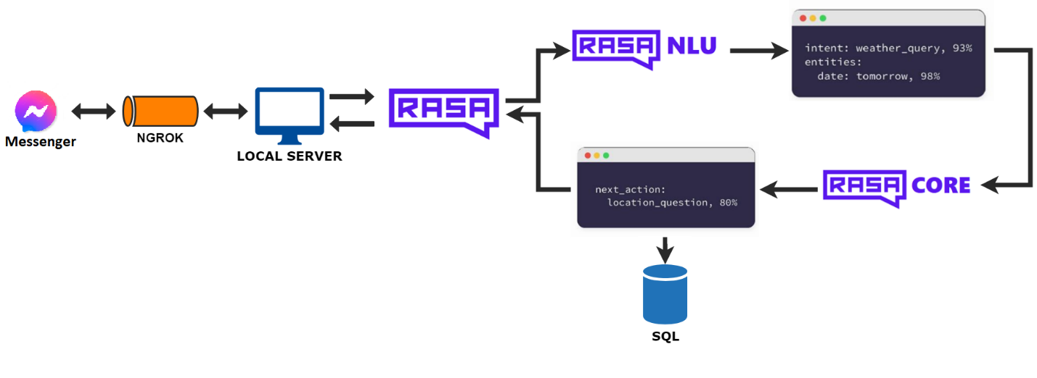
Giới thiệu chung
Nội dung thực hiện
Tổng kết
Giới thiệu bài toán
Cơ sở lý thuyết
Tổng quan phần mềm

Slide 6
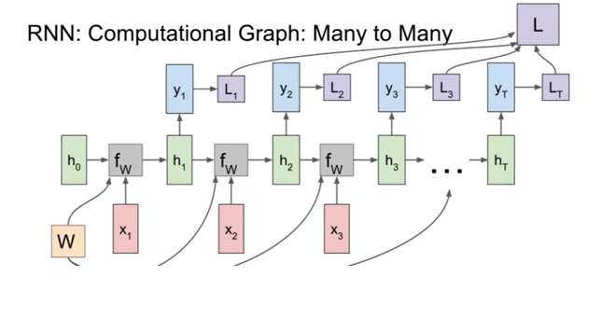
Giới thiệu chung
Nội dung thực hiện
Tổng kết
Giới thiệu bài toán
Cơ sở lý thuyết
Mô hình Recurrent Neural Networks
Recurrent Neural Networks (RNN) hay còn gọi là mạng hồi quy, là một lớp mô hình con của Neural Networks (NN), tại đó kết nối giữa các nút sẽ tạo thành một đồ thị có hướng chạy dọc theo một trình tự thời gian. Điều này cho phép mạng có thể thể hiện các hành vi động tạm thời.

Slide 7
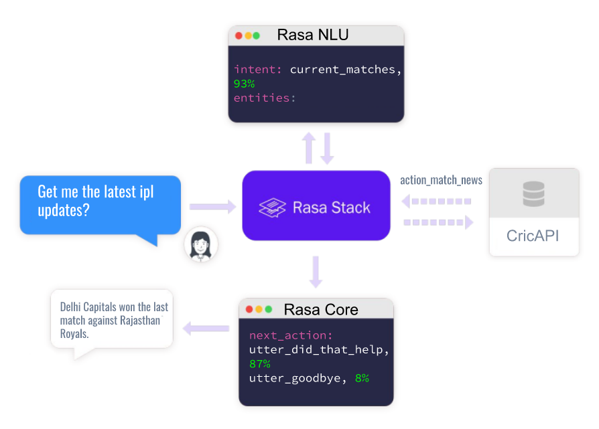
Giới thiệu chung
Nội dung thực hiện
Tổng kết
Giới thiệu bài toán
Cơ sở lý thuyết
Framework Rasa
Rasa là một nền tảng mã nguồn mở để xây dựng các ứng dụng trò chuyện thông minh cung cấp công cụ và thư viện cho việc phát triển các hệ thống trò chuyện AI. Gồm hai thành phần chính:
Rasa NLU (Natural Language Understanding) là thành phần xử lý ngôn ngữ tự nhiên của Rasa, được sử dụng để hiểu và phân tích các thông điệp người dùng.
Rasa Core là thành phần quản lý luồng trò chuyện và quyết định hành động trong hệ thống trò chuyện.

Slide 8
Giới thiệu chung
Nội dung thực hiện
Tổng kết
Giới thiệu bài toán
Cơ sở lý thuyết
Công cụ Ngrok
Ngrok là một công cụ proxy công cộng và phần mềm tunnel mã nguồn mở. Nó cho phép ta tạo ra một kết nối an toàn giữa máy cục bộ của ta và mạng Internet thông qua một kết nối ngược qua tường lửa (reverse tunneling).
Facebook Developers
Facebook Developer là một nền tảng và tập hợp các công cụ, tài liệu và tài nguyên được cung cấp bởi Facebook để hỗ trợ các nhà phát triển xây dựng ứng dụng và tích hợp với các sản phẩm của Facebook.
Cung cấp các API (Application Programming Interface) và SDK (Software Development Kit) cho phép phát triển tạo ra các ứng dụng, tích hợp tính năng của Facebook vào ứng dụng của mình.

Slide 9
Nội dung thực hiện

Slide 10
Giới thiệu chung
Nội dung thực hiện
Tổng kết
Thiết kế dữ liệu
Xây dựng mô hình
Đánh giá mô hình
Tổng quan dữ liệu huấn luyện
Khoá luận này chúng ta có tất cả 928 dữ liệu huấn luyện theo format của Rasa và tương ứng với 928 câu hỏi khác nhau có thể gặp và được chia tương ứng với các loại sau:
- Với các yêu cầu dạng chi tiết và thông tin một môn học có: 97 mẫu câu hỏi.
- Yêu cầu dạng lộ trình học tập có: 95 mẫu câu hỏi.
- Với yêu cầu dạng điều kiện học tập có: 100 mẫu câu hỏi.
- Với chào hỏi và tạm biệt, cảm ơn tương ứng với 2 và 8 mẫu câu.
- Với những yêu cầu liên quan đến phần chương trình học và đăng ký học gồm nhiều dạng khác nhau và có tổng là 626 mẫu câu hỏi tất cả tương ứng với 30 dạng yêu cầu thường gặp.

Slide 11
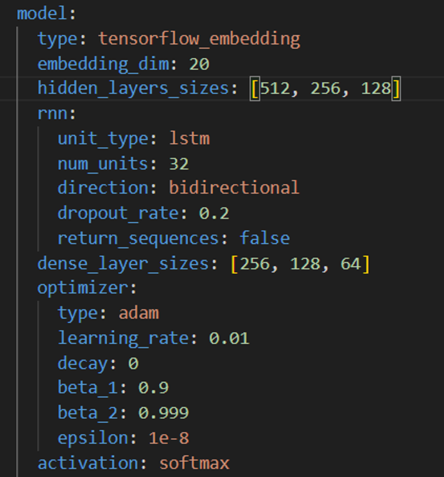
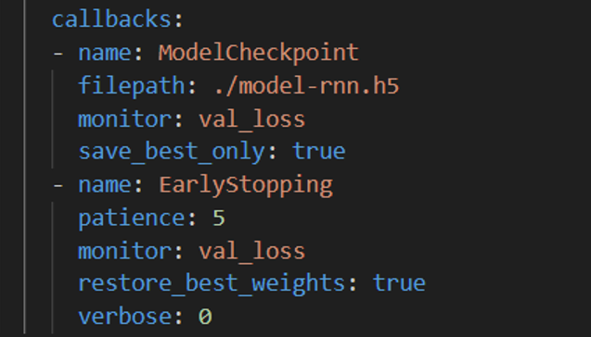
Giới thiệu chung
Nội dung thực hiện
Tổng kết
Thiết kế dữ liệu
Xây dựng mô hình
Đánh giá mô hình
Xây dựng mô hình RNN
Mô hình RNN được xây dựng với các tham số như hình bên:

Slide 12
Giới thiệu chung
Nội dung thực hiện
Tổng kết
Thiết kế dữ liệu
Xây dựng mô hình
Đánh giá mô hình
Kết quả huấn luyện mô hình
Ta thu được các thông số như sau:
- e_loss đo lường mức độ sai số trong việc dự đoán các thực thể (entities) trong câu của người dung: 0.051
- i_loss đo lường mức độ sai số trong việc dự đoán intent (ý định) của người dùng: 0.0471
- t_loss tổng hợp các mất mát bao gồm e_loss và i_loss: 1.49
- i_acc đo lường tỷ lệ dự đoán đúng intent so với tổng số câu trong tập dữ liệu huấn luyện: 1
- e_f1 đo lường độ chính xác của việc dự đoán các thực thể (entities) của người dùng dựa trên F1 score: 0.992

Slide 13
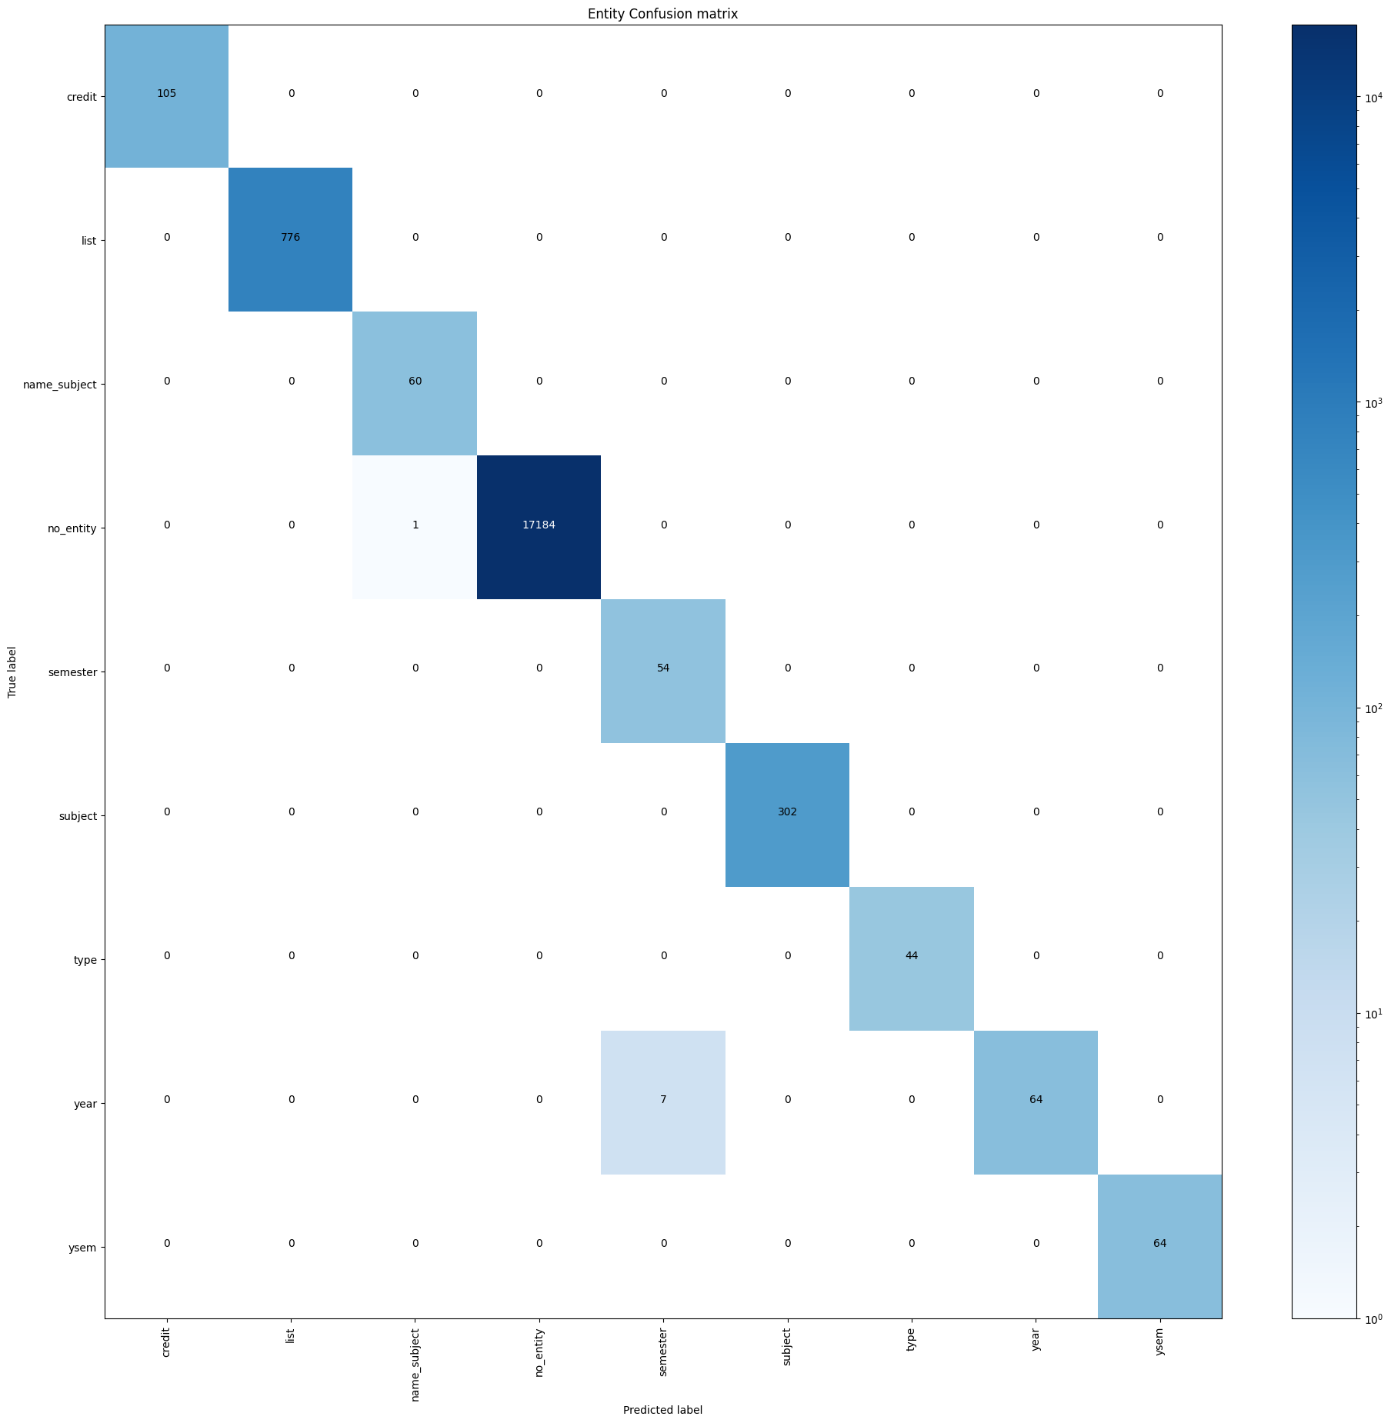
Giới thiệu chung
Nội dung thực hiện
Tổng kết
Thiết kế dữ liệu
Xây dựng mô hình
Đánh giá mô hình
Ma trận nhầm lẫn
Confusion matrix của việc xác định entities
Gồm có 9 entities.
Các entities trong intents được xác định gần như là chính xác so với thực tế.
Nhưng vẫn tồn tại một số trường hợp xác định sai entities.

Slide 14
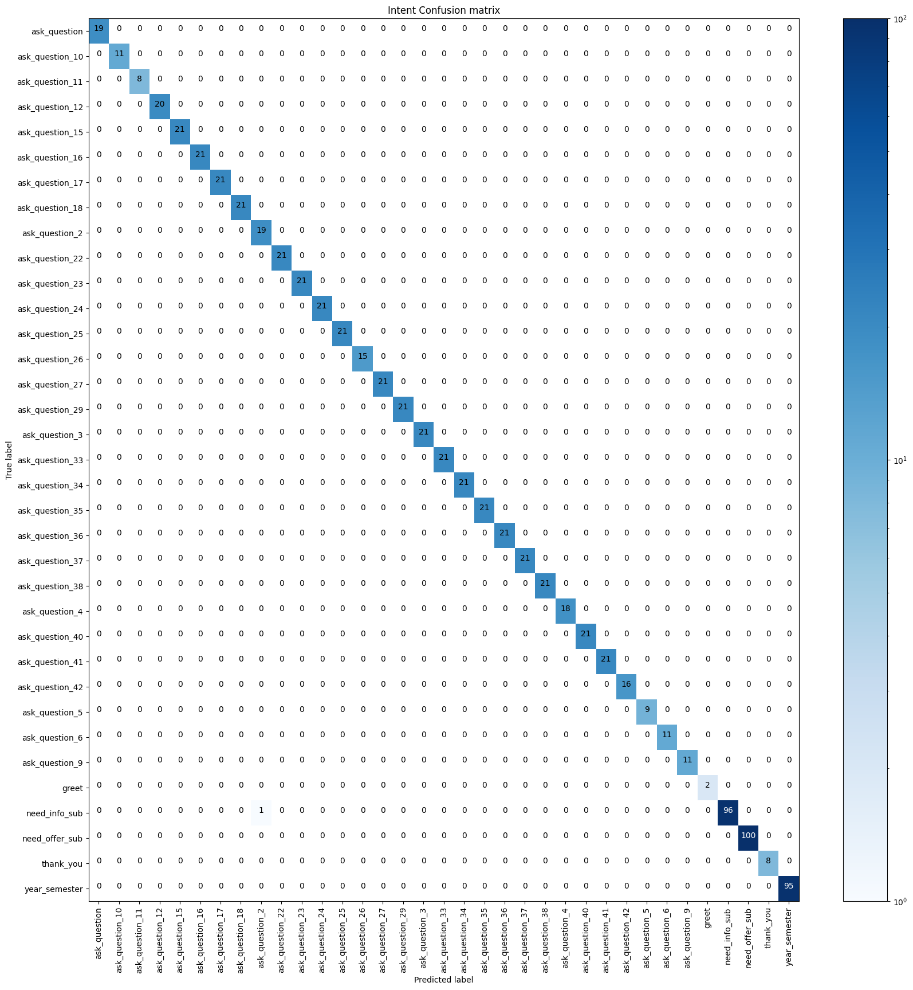
Giới thiệu chung
Nội dung thực hiện
Tổng kết
Thiết kế dữ liệu
Xây dựng mô hình
Đánh giá mô hình
Ma trận nhầm lẫn
Confusion matrix của việc xác định intents
Gồm có 38 intents.
Các intent gần như được xác định chính xác gồm có tất cả

Slide 15
Giới thiệu chung
Nội dung thực hiện
Tổng kết
Thiết kế dữ liệu
Xây dựng mô hình
Đánh giá mô hình
Kết luận đánh giá mô hình
Từ các kết quả trên, chúng ta có thể đưa ra tổng quát như sau: về tổng quan đây là một mô hình hoạt động tốt trong việc xác định ý định của người dùng nhưng vẫn còn hạn chế về mặt xác định chính xác thực thể trong ý định của người dùng.
Có thể thu thập thêm dữ liệu hoặc tăng cường dữ liệu sẽ giúp cải thiện tình trạng này.

Slide 16
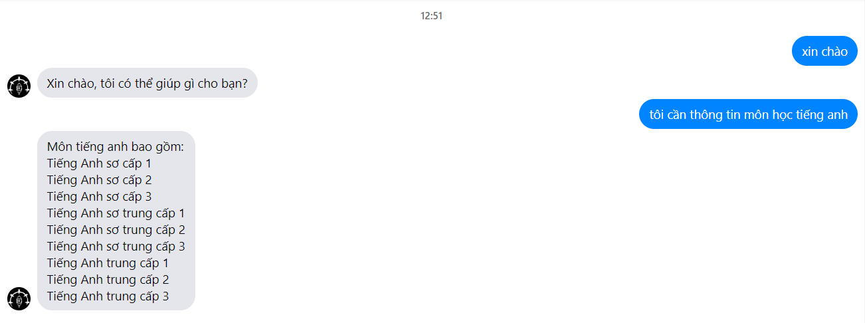
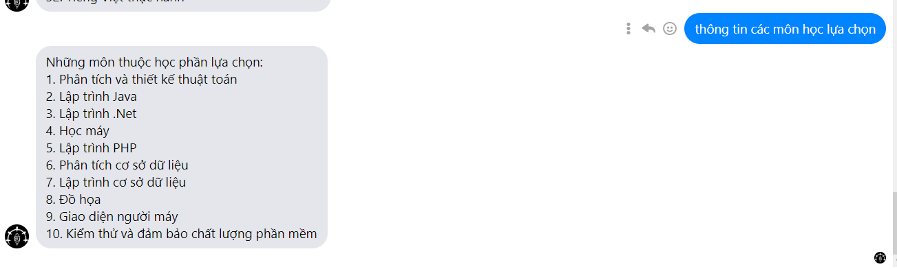

Giới thiệu chung
Nội dung thực hiện
Tổng kết
Thiết kế dữ liệu
Xây dựng mô hình
Đánh giá mô hình
Thực nghiệm

Slide 17
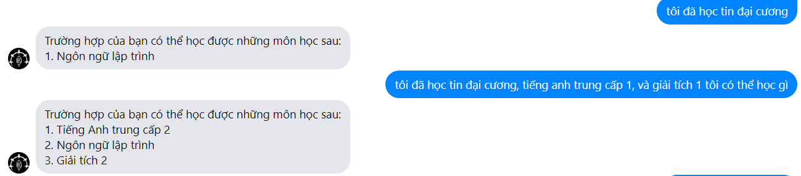
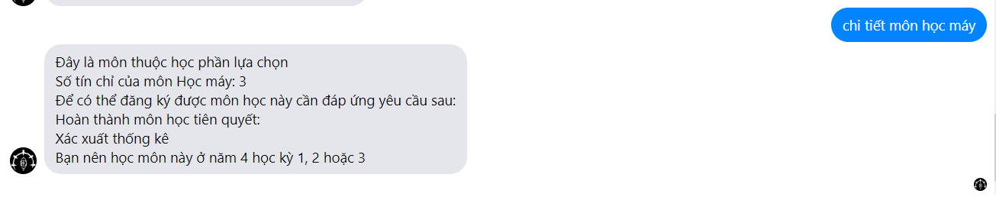

Giới thiệu chung
Nội dung thực hiện
Tổng kết
Thiết kế dữ liệu
Xây dựng mô hình
Đánh giá mô hình
Thực nghiệm

Slide 18
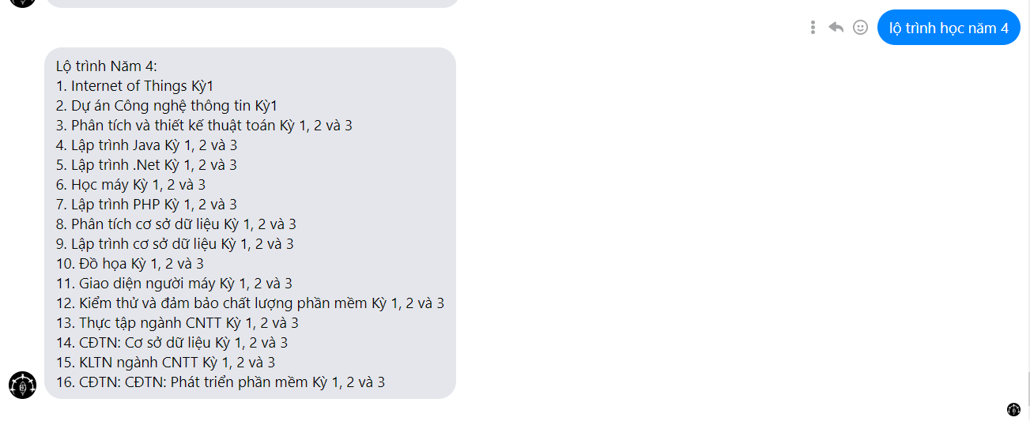





Giới thiệu chung
Nội dung thực hiện
Tổng kết
Thiết kế dữ liệu
Xây dựng mô hình
Đánh giá mô hình
Thực nghiệm

Slide 19
Tổng kết

Slide 20
Giới thiệu chung
Nội dung thực hiện
Tổng kết
Kết luận
Định hướng
Kết luận
Qua quá trình thực hiện khóa luận này, em đã thu nhận thêm được các kiến thức về thu thập, xử lý dữ liệu.
Ngoài ra, em cũng có cơ hội nắm vững các kiến thức về xây dựng mô hình học máy, mạng neuron hồi quy, cũng như tìm hiểu được thêm nhiều mô hình sử dụng cho xử lý ngôn ngữ tự nhiên và biết được thêm nhiều phương pháp xử lý, tăng cường dữ liệu. Khoá luận cũng đồng thời giúp em có được nhiều kinh nghiệm thực tiễn về phương pháp xây dựng ứng dụng trí tuệ nhân tạo trên một framework mới là Rasa.
Do giới hạn thời gian thực hiện, số lượng dữ liệu khoá luận thu thập được vẫn chưa phải dồi dào. Tuy nhiên, thông qua việc tìm tòi các phương pháp học máy, khoá luận đã rút ra một số kết quả hữu ích có thể là định hướng kinh nghiệm cho các nghiên cứu trên chủ đề này về sau.

Slide 21
Giới thiệu chung
Nội dung thực hiện
Tổng kết
Kết luận
Định hướng
Định hướng
Từ kết quả đạt được, trong tương lai, em muốn thử nghiệm thực hiện thêm một số phương pháp tăng cường dữ liệu khác và tìm thêm các nguồn dữ liệu bổ sung cho tập dữ liệu hiện có.
Bên cạnh đó, em cũng muốn bổ sung thêm nhiều kịch bản hơn để giúp trợ lý ảo sẽ càng linh hoạt hơn.
Một hướng phát triển nữa là hướng tới cải thiện câu trả lời của trợ lý ảo để tuy ý nghĩa trả lời có thể giống nhau, trợ lý ảo có thể cho ra các hình thức trả lời đa dạng không lặp lại – điều này sẽ giúp tăng tính tự nhiên và “người” hơn cho ứng dụng.
Sau chót, trong tương lai, em dự định tìm kiếm và tích hợp các phương pháp huấn luyện cũng như học tăng cường cải tiến hơn để giúp mô hình học máy có khả năng tự cập nhật từ đó có thể tự nâng cao chất lượng

Slide 22
THANK YOU
Cảm ơn các thầy cô và các bạn đã chú ý lắng nghe!

